Slide 1
PARAZITISMUS – ÚVOD část 3

Slide 2
Parazitismus jako biologický fenomén

Slide 3
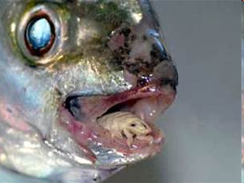
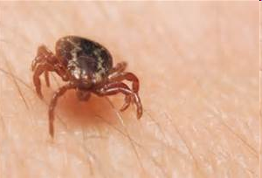
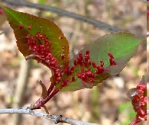
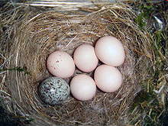
Parazitismus jako ekologický pojem
Reciproká interakce, výhoda pro parazita, poškození pro hostilele
Velmi rozšířený biologický fenomén, vysoká diverzita cizopasníků, vysoká diverzita ekologických nik → velmi úspěšná životní strategie

Slide 4
Parazitologické „dichotomie“
Geohelminti
Periodičtí
Monoxenní
Biohemninti
Stádijní
Heteroxenní
Zooparazit
Ektoparazit
Obligátní
Permanentní
Generalista
Parazit
Fytoparazit
Endoparazit
Fakultativní
Temporální
Specialista
Stenofágní
Mikroparazit
r strategie
Euryfágní
Makroparazit
K strategie

Slide 5
Povídání o jedné šipce !? ☺

Slide 6
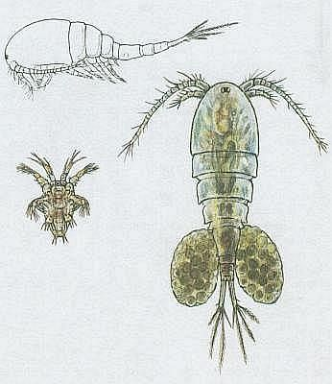
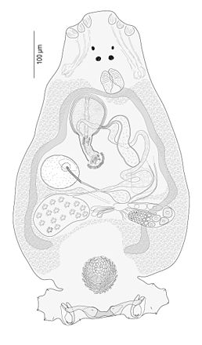
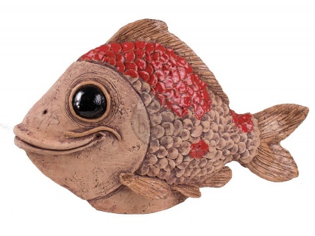
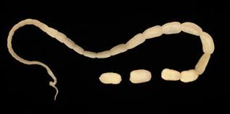
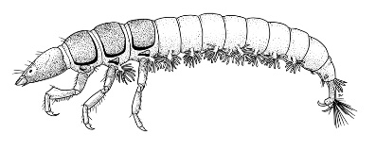
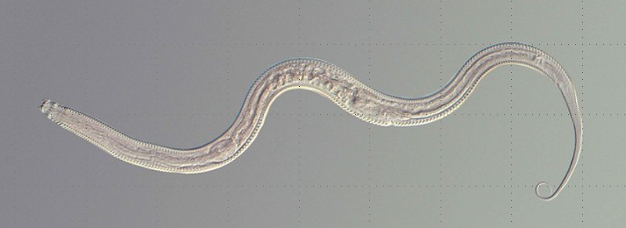
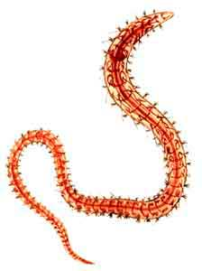
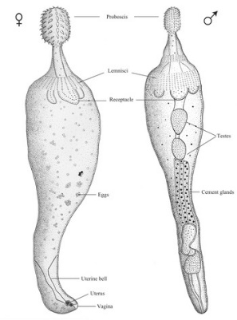
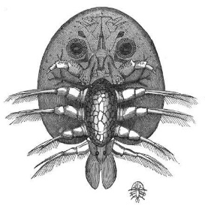
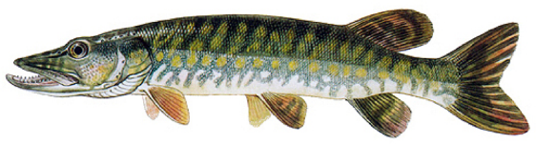



Vztahy mezi Parazitem, Hostitelem a Prostředím
Biologické interakce:
Intea a inter
specifická kompetice,
Predace, Mutualismus,
Herbivorie
Biologické interakce:
intra a inter
specifická kompetice
Hyperparazitismus
Patogenita
Parazit
Hostitel
Imunita
Specifičnost
Parazitocenóza
Biocenóza
Faktory
prostředí
Faktory
prostředí
Abiotické prostředíí
Ekologie
akvatická
Ekologie
terestrická

Slide 7
Povídání o jedné šipce !? ☺

Slide 8
Vztahy mezi Parazitem, Hostitelem a Prostředím
Biologické interakce:
Intea a inter
specifická kompetice,
Predace, Mutualismus,
Herbivorie
Biologické interakce:
intra a inter
specifická kompetice
Hyperparazitismus
Patogenita
Parazit
Hostitel
Imunita
Specifičnost
Parazitocenóza
Biocenóza
Faktory
prostředí
Faktory
prostředí
Abiotické prostředíí
Ekologie
akvatická
Ekologie
terestrická

Slide 9
Vztahy mezi Parazitem, Hostitelem a Prostředím
Parazit
Hostitel
Parazitocenóza
Biocenóza
Abiotické prostředíí
Patogenita
Parazit
Hostitel
Imunita

Slide 10
Povídání o jedné šipce !
P
H
Parazit na Hostitele
Hostitel na Parazita
Patogenní působení
Obranné mechanismy

Slide 11
Jsou paraziti biologicky unikátní ?
Parazitismus – představuje nesporně jednu z nejúspěšnějších životních strategií na Zemi
Existuje velmi mnoho forem a typů parazitismu
Parazitismus vznikl mnohokrát nezávisle na sobě, není tedy monofyletického původu
Nenapadený hostitelský organismus je spíše výjimkou

Slide 12
Proč jsou paraziti biologicky unikátní ?
Paraziti (parazitismus) obsadili velice neobvyklou ekologickou niku – těla živých organismů !
Při bližším pohledu jsou však (především pro endoparazity) je to naprosto extrémní prostředí pro svou nehostinnost !
Analogií u volně žijících organismů jsou podmínky v solných pramenech nebo v hlubinách oceánů
Podmínky např. tenkého střeva (žijí zde např. tasemnice) charakterizuje:
  deficit kyslíku
  vysoká koncentrace agresivních trávicích enzymů
  vysoká osmolarita
  imunitní reakce hostitele

Slide 13
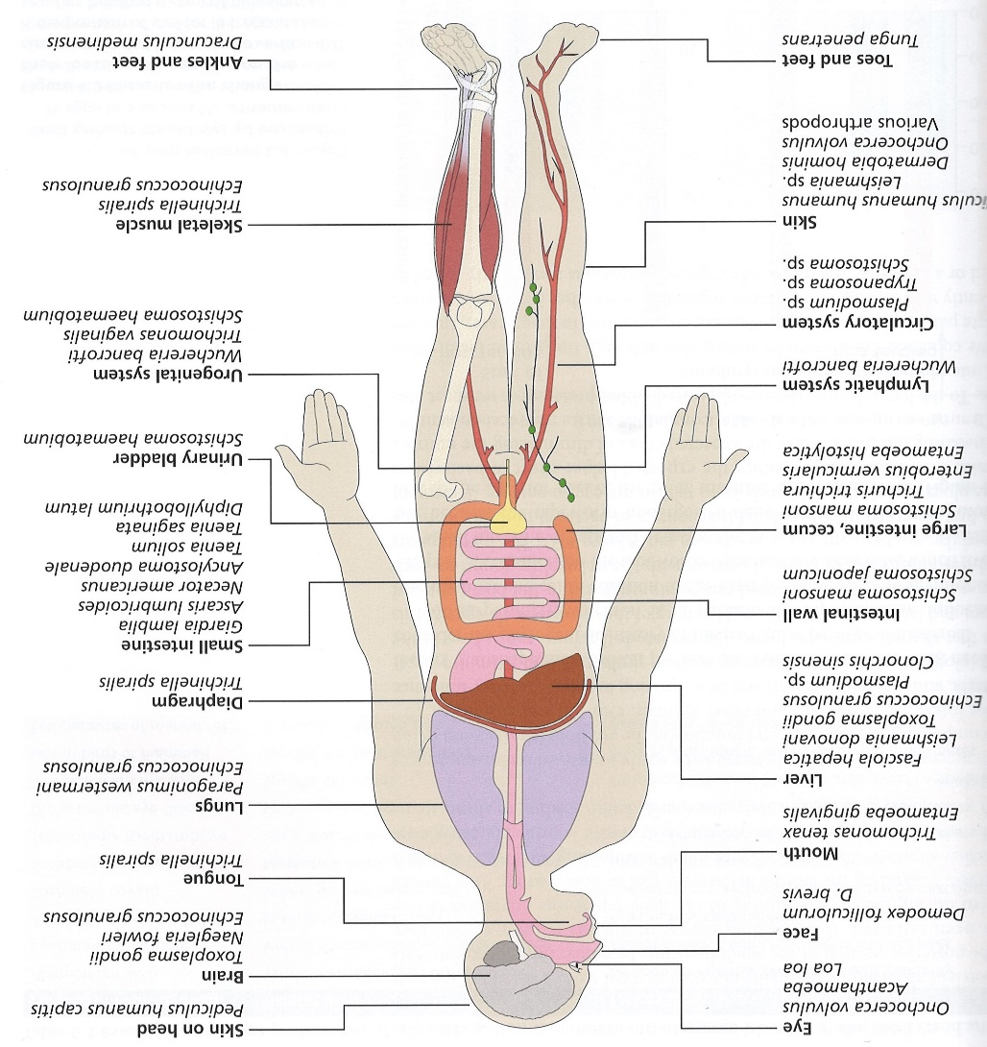
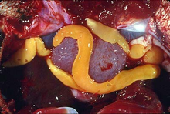
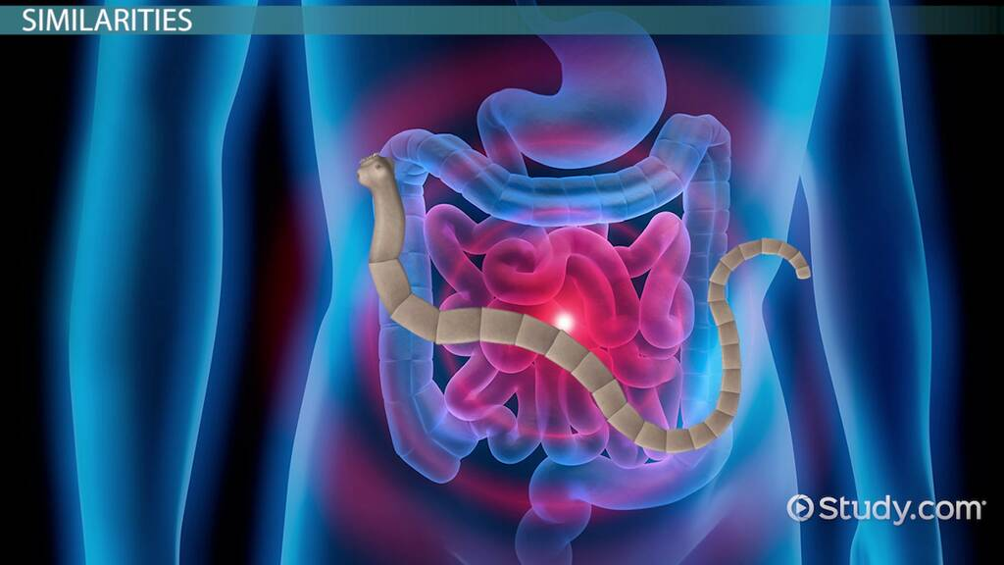
Přehled specifických habitatů využívaných cizopasníky člověka

Slide 14
Paraziti nepochybně jsou biologicky unikátní !!!
Tyto nepříznivé podmínky jsou kompenzovány nadbytkem potravy !
Aby těchto podmínek parazit dokázal využít, musí mít řadu adaptací: morfologických, fyziologických, biochemických
Tyto adaptace – přesněji preadaptace – musely existovat už volně žijícího předka daného cizopasníka a nebo musely rychle vzniknout po jeho průniku do hostitele díky intenzivnímu přírodnímu výběru !

Slide 15
Co to jsou preadaptace ?
Morfologické struktury dovolující přichycení ve střevě hostitele
Tuhá kutikula odolávající útoku imunitního systému hostitele
Schopnost metabolismu fungovat v prostředí s velice nízkou koncentrací kyslíku
Další evoluce tedy musela jít cestou silných a specializovaných přizpůsobení – adaptací – k parazitismu v hostiteli
Evoluce parazita (parazitismu) tedy úzce souvisí s evolucí hostitele – hovoříme o tzv. ko-evoluci !

Slide 16
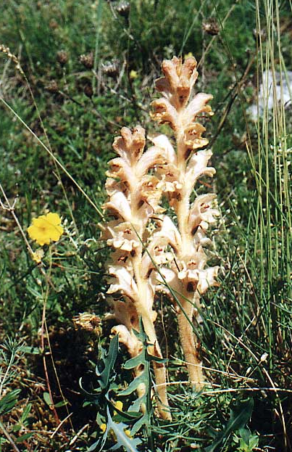
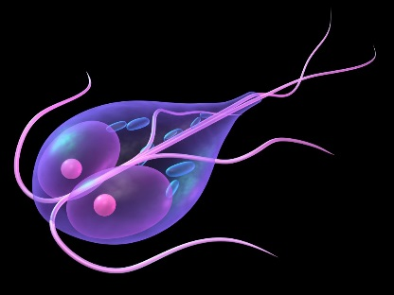
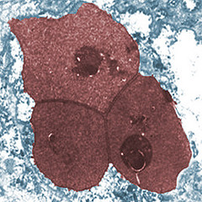
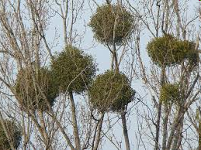
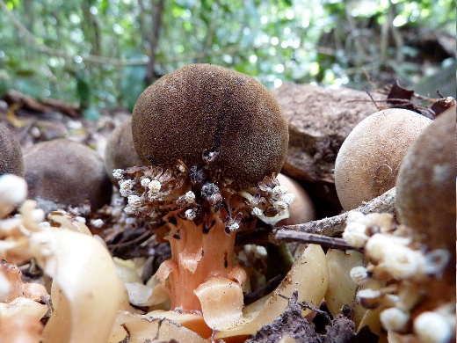
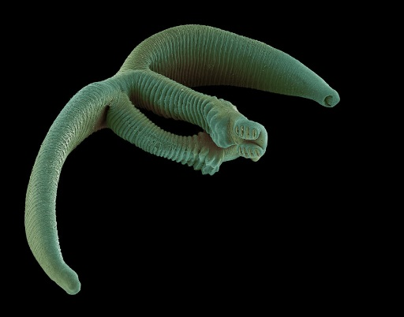
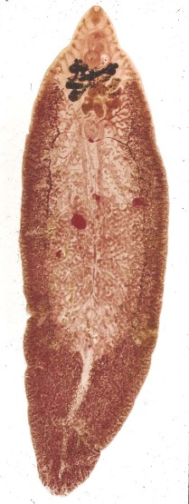
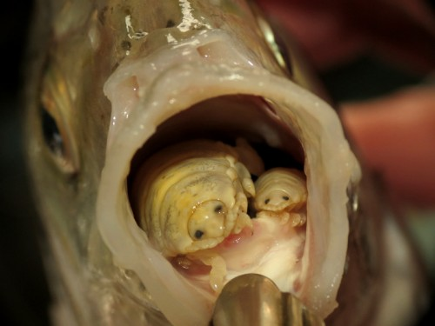
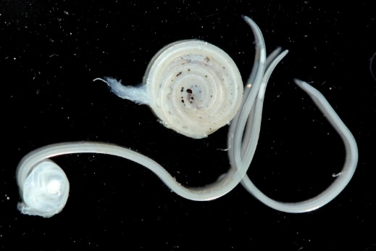
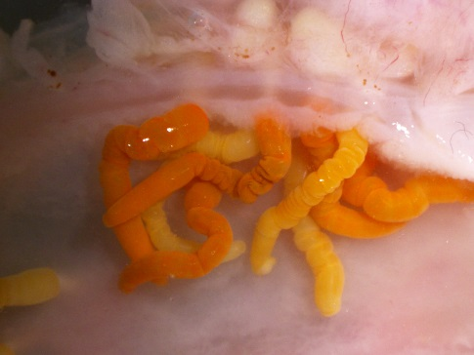
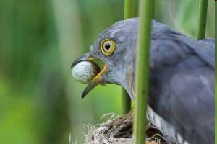
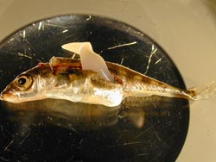
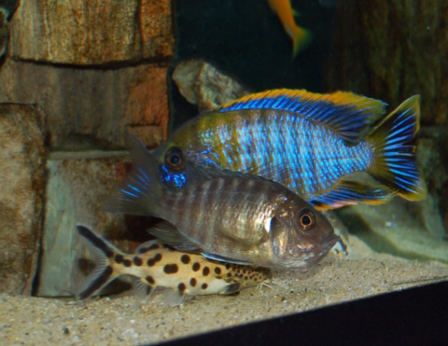
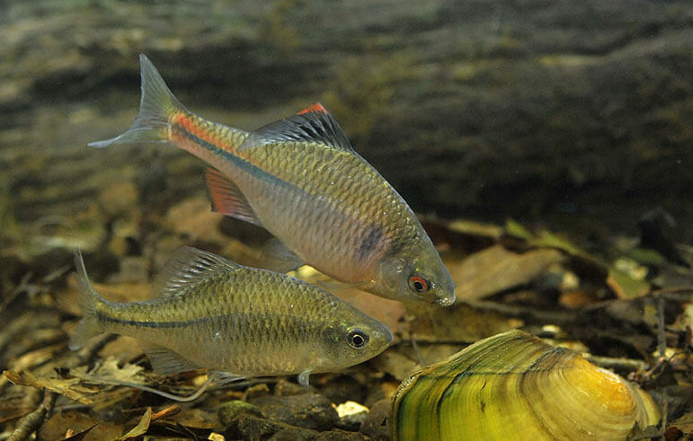
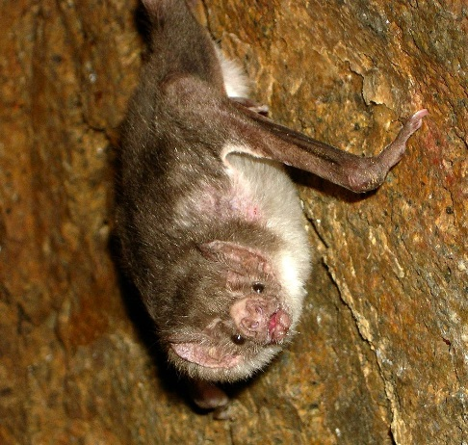
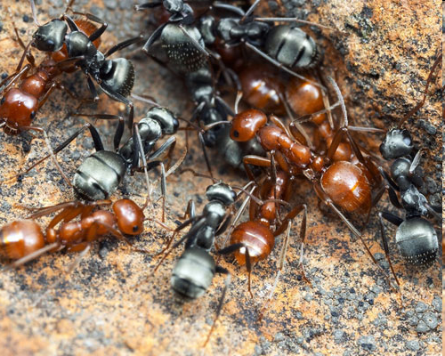
Diverzita cizopasníků

Slide 17
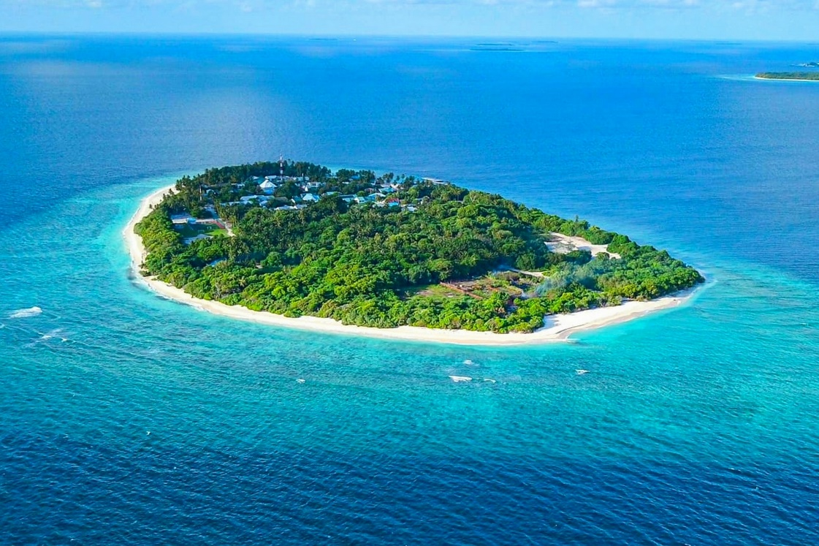
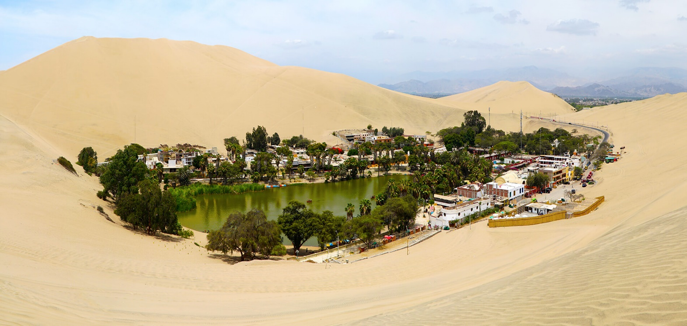
Hostitel jako ostrov, jak se na něj dostat ?
Organismus hostitele je ostrov, který je kolonizován cizopasníky. Hostitel pro parazita představuje stabilní
prostředí, což je výhoda. Nevýhodou je ale to, že není snadné organismu hostitele dosáhnout a také to, může
narazit na aktivní obranu.
V hostiteli dochází k četným interakcím mezi hostitelem, parazitem a dalšími v něm přítomnými parazity. Např.
vrtejši dokážou ze střev svého hostitele „vystrnadit“ tasemnici. Echinostomní rédie vstupují v prvním mezihostiteli
(vodní předožábrý plž) do kompetice se sporocystami schistosom.

Slide 18
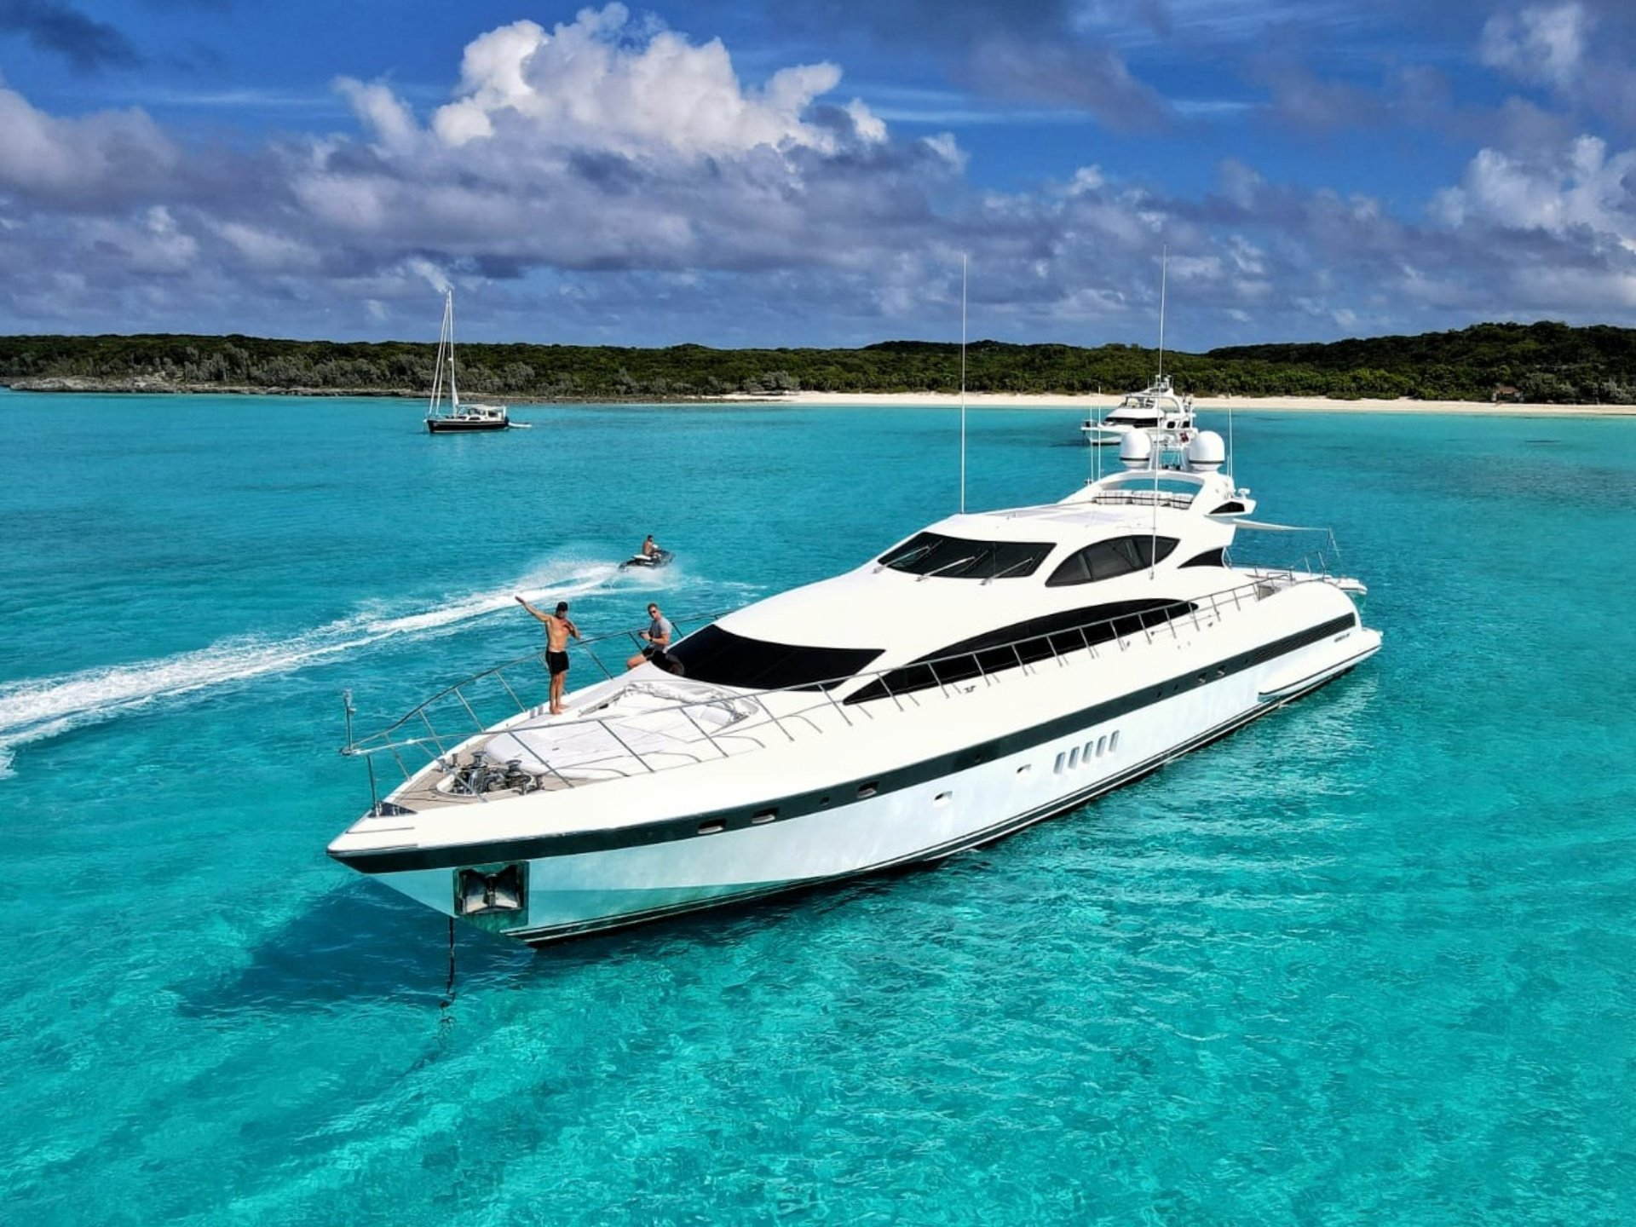
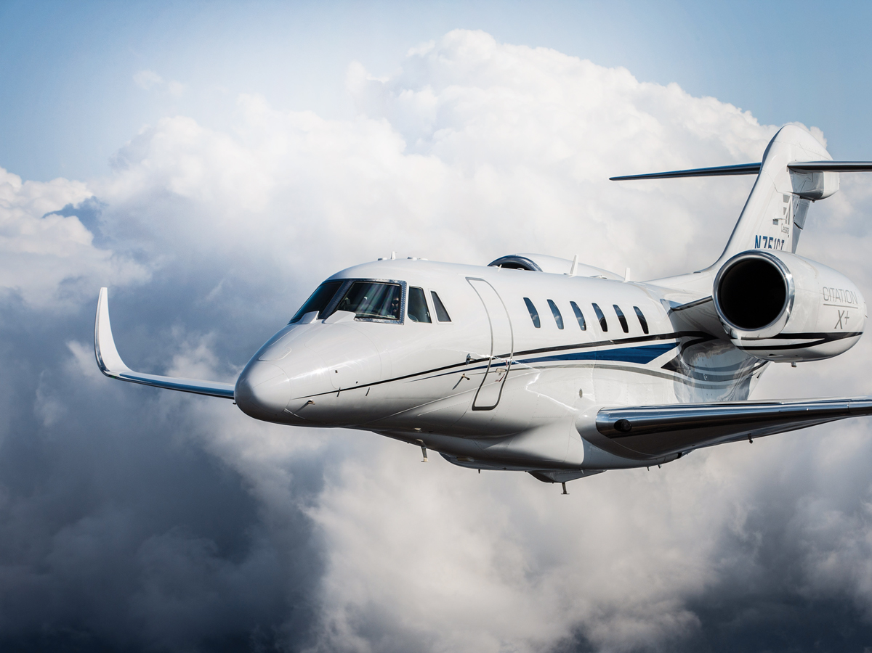


Slide 19
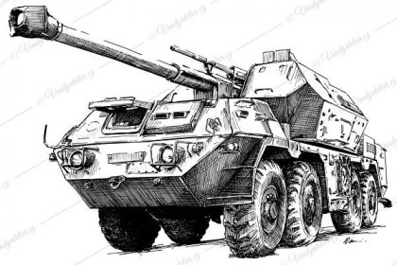
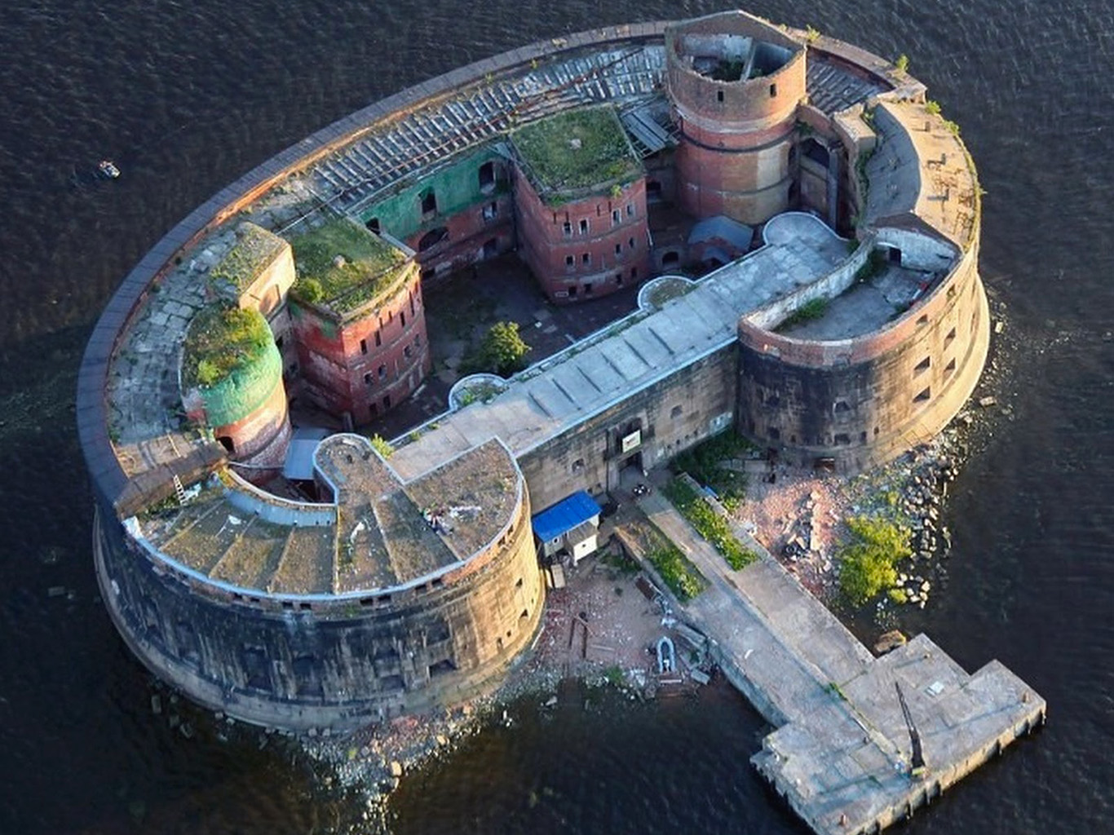
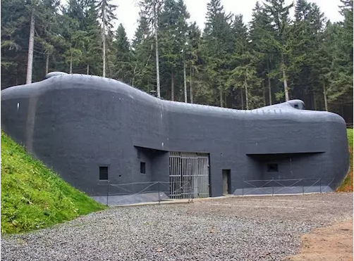



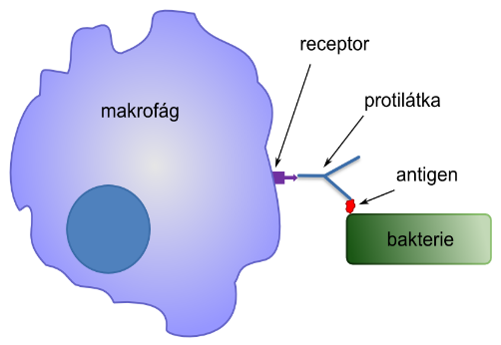
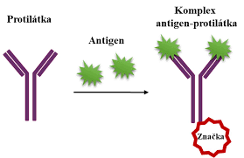
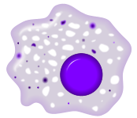

Ale on (hostitel) spíše připomíná pevnost ?

Slide 20
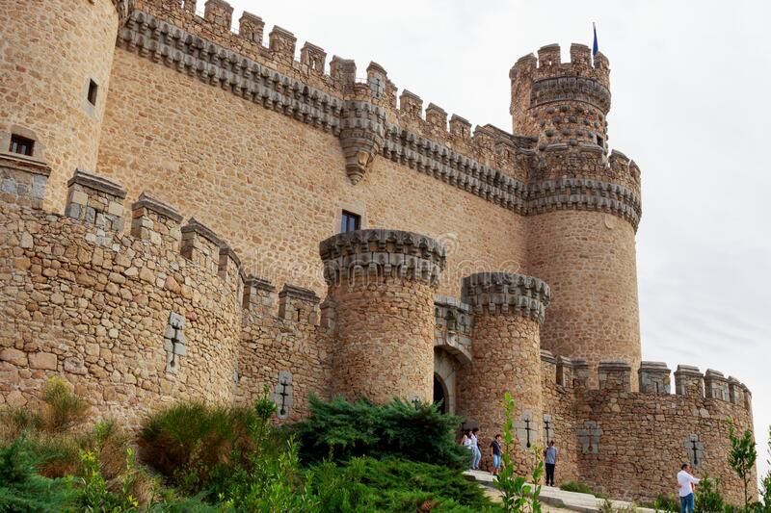
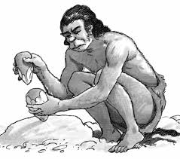
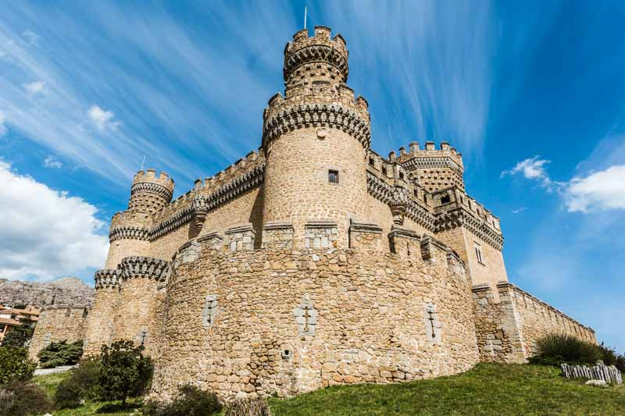
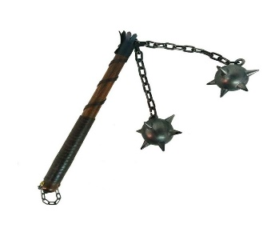
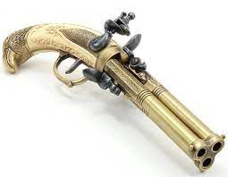
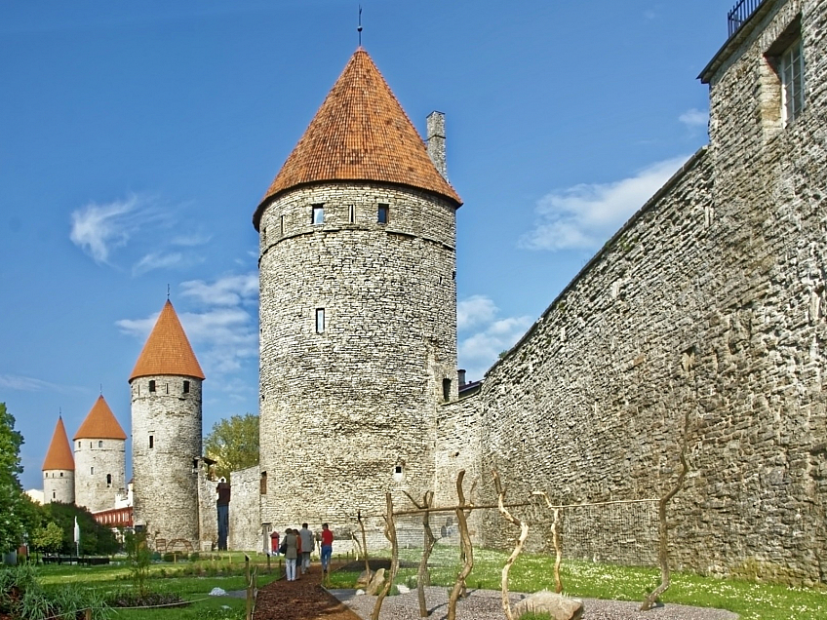

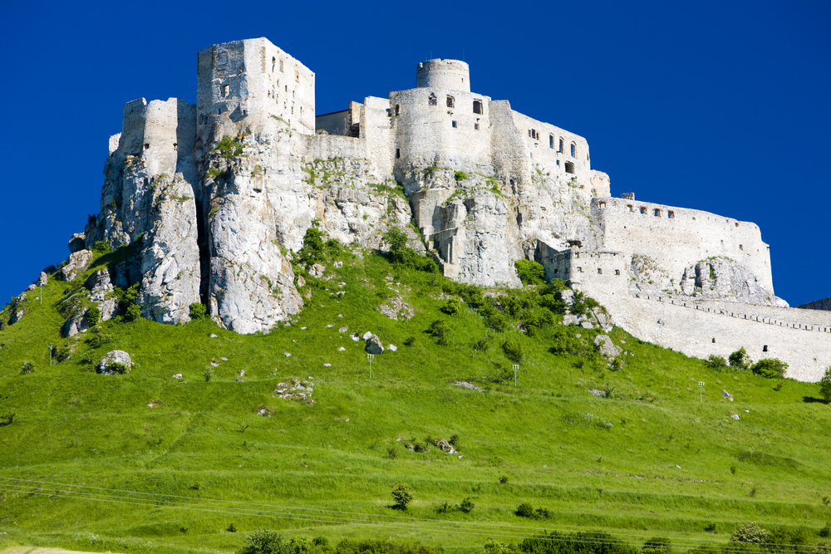


Slide 21




Slide 22

Definitivní hostitel
Parazit v něm dosahuje pohlavní zralosti a pohlavně se rozmnožuje
Definitivní hostitel parazitovi poskytuje:
  Habitat – „ubytování“
  Výživu – „stravu“
  Rozšiřování – „cestování“

Slide 23





Parasite life style

Slide 24





Slide 25





Co a nebo kdo může být hostitel ?

Slide 26







Co a nebo kdo může být hostitel ?

Slide 27

Typy hostitelů
(dle úlohy, kterou v životním cyklu parazita hrají)
Definitivní hostitel
Mezihostitel
Paratenický hostitel
Rezervoárový hostitel
Náhodný hostitel
vektor
Definitivní hostitel pozře
ryby infikovanou rybu; motolice zde dosahuje pohlavní zralosti a produkuje vajíčka
Vajíčka motolice jsou vylučována
s výkaly
Vajíčka motolice
jsou pohlcena
plžem a vyvíjejí se
v něm v infekční
cerkarie
Motolice se
encystuje v mozku ryby v dormantní metacerkariie
Infekční cerkárie plave
ve vodě a napadá
2. mezihostitele

Slide 28




1) Definitivní hostitel (definitive, final host)
= hostitel, ve kterém parazit dozrává pohlavně a produkuje vajíčka nebo larvy.
Definitivní
hostitel
Ascarióza – Ascaris lumbricoides
Schistosomóza – Schistosoma mansoni
Taeniidóza – Taenia solium

Slide 29





2. Mezihostitel (intermediate host) = hostitel (často bezobratlý, obratlovec), který je nezbytný pro vývoj larválních stadií parazita; parazit se zde vyvíjí do stadia invazního pro dalšího MH nebo pro DH
Hydatida
Cysticercus
(Teania solium)
Echinokokóza, Hydatidóza
(Echinococcus granulosus)

Slide 30

3. Paratenický hostitel (paratenic nebo transport host) = parazit se v tomto hostiteli nevyvíjí, ale je schopen přežívat a udržet si svou invazeschopnost (tj. schopnost nákazy DH nebo MZ). Účast PH není nezbytná pro dokončení VC parazita, ale v přirozených podmínkách PH představuje významný zdroj nákazy pro DH
( překonání „ekologické mezery“ mezi MH a DK)
Definitivní hostitel
Paratenický hostitel
2. Mezihostitel
1. Mezihostitel
Strigeidní motolice: Alaria canis

Slide 31





4. Rezervoárový hostitel (reservoir host) = hostitel, který představuje zdroj nákazy parazitem pro ekosystém a který umožňuje cizopasníkovi přežívat i v podmínkách bez jiných vhodných hostitelů.
Motolice: Schistosoma mansoni
Hlístice: Trichinela spiralis

Slide 32





5. Náhodný hostitel (accidental host) = parazit dlouho nepřežívá a nevyvíjí se !!! Atypická migrace parazitů v NH – pro hostitele silně patogenní – „larva migrans“ škrkavek rodu Toxocara nebo čeleď Anisakidae.

Slide 33









6. Vektor – přenašeč = hostitel sloužící k přenosu/šíření parazita
V této roli může být hostitel definitivní (komár Anopheles přenášející malarické Plasmodium) i mezihostitel (bodalka Glossina přenášející spavou nemoc – Trypanosoma).

Slide 34
Povídání o jedné šipce !
P
H
Parazit na Hostitele
Hostitel na Parazita
Patogenní působení
Obranné mechanismy

Slide 35
Působení parazita na hostitele !
Paraziti snižují geneticky danou fitness hostitele nejčastěji těmito způsoby:
Jsou mu konkurenty o potravu
Působí jako patogenní agens – tj. poškozují jej
Patogenní působení má nejčastěji podobu:
Lézí různých tkání a orgánů
Zánětů
Toxického působení
Mechanicky – zajímají určitý prostor

Slide 36
Působení parazita na hostitele - patogenita
Ne každá parazitární infekce vede ke vzniku onemocnění hostitele !
Při lehké infekci, nebo při nízké virulenci parazita je infekce subklinická !
Když parazit napadne hostitele pravděpodobnost vzniku onemocnění závisí na těchto třech faktorech:
Status obrany hostitele
Počet přítomných parazitů (infekční dávka)
Patogenicita těchto cizopasníků
Parazit může působit přímé poškození (trauma) hostitelských buněk, tkání a orgánů

Slide 37

Jak souvisí virulence s přenosem. A co je to virulence ?

Slide 38

Šíření versus Virulence

Slide 39
Co je to virulence a co patogenita ?
Virulence je individuální vlastnost patogenu (např. bakterie, viru či parazita), která vyjadřuje stupeň patogenity určitého mikrobiálního/parazitárního kmene/ druhu ve srovnání s ostatními patogeny daného druhu. Také se dá říci, že jednotlivé kmeny/druhy patogenů jsou různě virulentní.
Virulence se určuje například podle schopnosti mikroba/patogena vyvolat onemocnění či v rámci něho usmrtit hostitele. Kmeny, které mají tak nízkou virulenci, které téměř nezpůsobují onemocnění, ačkoliv daný druh patogenní je, se nazývají avirulentní (a daná vlastnost avirulence).
Patogenita je schopnost mikrobů vyvolat onemocnění konkrétního druhu hostitele. Taková onemocnění vyvolávají mikrobi, kterým říkáme patogeny. Virulence je pak kvantitativní vyjádření patogenity určitého kmene bakterií.

Slide 40
Patogenita versus Vnímavost hostitele ?
Dle vnímavosti lze patogeny rozdělit na:
(1) Primární patogeny (obligátní)
  Mají schopnost vyvolat onemocnění u zdravých osob. Mezi tyto patogeny řadíme: např. Plasmodium falciparum, Schistosoma haematobium.
  (2) Oportunní patogeny (podmíněně patogenní)
  Druhy jsou schopný být patogeny jen tehdy, kdy jsou obranné mechanismy poškozeny (poranění kůže, sliznic, porucha fyziologických dějů, po lékařských zákrocích) a je snížena imunita. Zdrojem infekce mohou být patogeny ze zevního prostředí, ale také z vlastní flóry (původně symbiotické bakterie). Například Escherichia coli, Cryptosporidium parvum.

Slide 41

Přenos obligáního pararazita/patogena: (Příklad: Schistosoma haematobium)

Slide 42

Virulence versus patogenicita:
(Příklad: Cryprosporiidium parvum)

Slide 43

Virulence versus Patogenicita:
(Příklad: Cryptosporidium parvum)

Slide 44
Jaká je normální míra virulence ?
Virulence souvisí s mírou koevoluce patogena/parazita a jeho hostitele.
V případě kontaktu s novým hostitelem infekce často vede k úhynu napadených zvířat, přesto, že za normálních okolností probíhá téměř asymptomaticky (např.Trypanosoma cruzi původce Nagany)

Slide 45

Aktivace imunity hostitele versus Fitness parazita

Slide 46
Faktory patogenity
Přenosnost patogena/parazita:
Přenosnost patogena závisí především na:
- Počtu patogenů vylučovaných z organismu
- Rezistenci patogenů;
- Infekční dávce (nízká u Mycobacterium, Shigella);
- Chování hostitele (kašel, kýchání, průjem, změna chování).
- Přenos bývá zprostředkován například, kontaminovanou vodou a půdou, fekálně-orální cestou, pohlavně, případně prostřednictvím zvířecího vektoru (blechy, Komára, kočky atd.).

Slide 47

Pravděpodobnost vzniku onemocnění

Slide 48

Rozlišujeme několik typů patologie
Parazit může vyvolat trauma na úrovni buněk, tkání a orgánů
Změny na úrovni buněčného růstu
Interference s přijímáním potravy hostitelem
Uvolňování toxinů parazitem
Modulace imunitní reakce hostitele vůči infekci
Inokulace patogenních agens při sáni
krve
Hydatidové cysty v játrech ovce (bílé oblasti).
Cysty rostou a poškozují jaterní tkáň,
což ovlivňuje činnost tohoto orgánu.

Slide 49

Invazivnost Entamoeba histolytica
(traumatická změna buněk, tkání a orgánů)
Trofozoiti améby přilnou k povrchu tlustého střeva
díky adhesním molekulách, které mají na svém povrchu.
Mukózní vrstva zůstává neporušená a infekce perzistuje
jako neinvazivní a asymptomatická.
(B) Vrstva slizu je porušena a trofoziti parazita přícházejí
do kontaktu s epitelem střevní sliznice, což vede ke
smrti slizničních buněk a směřují k apoptóze.

Slide 50

Invazivnost Entamoeba histolytika
(C) Trofozoiti pronikají do submukózní vrstvy a vznikají
typické léze střevního epitelu. Paraziti se rychle množí
a živí se epiteliáními buňkami.
(D) Trofozoiti parazitujících améb perforují střevo a
dochází k těžkým hemoragiím, peritonitídě a
sekundárním bakteriálním Infekcím. V tomto stádium
trofozoiti vnikají do krevního řečiště a jsou krví roznášeni
do těla. Tato diseminace je nejčastější do jater a vyvolávají
zde nekrózy jaterní tkáně a další léze.

Slide 51








Mechanická destrukce buněk a tkání
(Onchocerca volvulus)

Slide 52









Diplostomum spathaceum
(mechanické poškození oka)

Slide 53





Ancylostoma dudenale
Anémie, slabost, bolesti v břiše, horečka, krev ve stolici, problémy se srdcem a oběhem.

Slide 54

Paraziti mění charakter tkání hostitele !
Základní typy změny tkání:
Hypertrofie – buňky rostou do větších rozměrů než je jejich
obvyklá velikost, př. monocyty infikované leishmaniemi jsou
hypertrofované, u Chagasově nemoci (Trypamosoma cruzi) hypertrofují
buňky myokardu.
Hylerplazie – buňky zůstávají v původním velikosti ale roste 1jejich počet.
Buněčná proliferace žlučovodu vzniká jako důsledek napadení motolicí
Fasciola hepatica. Stejná reakce napadené žaberní tkáně vzniká jaké následek
infekce glochidiemi.
Metaplazie – původní buňky jsou nahrazeny jiným typem buněk. Jako příklad
lze uvést osifikaci žaber ryb napadenými monogenetickými Dactylogyry, nebo
změny v důsledku napadení Schistosoma hematobium. Často zde dochází ke
vzniku rakoviny močového měchýře.
4) Neoplazie – pokud ustane působení parazita vedoucí ke vzniku hyperplazii a
metaplazii vrací se tkáň do původního stavu. Naproti tomu Neoplazie je změna,
kdy po utlumení původce změny tkáně dochází ke vzniku maligního nádoru
(Opisthorchis viverrini). U psů pak Spirocerca lupi původce tzv. spondylozy
vedoucí často k sarkomu jícnu.

Slide 55

Obecné schéma nenádorových změn buněk

Slide 56

Typy poškození buněk, smrt a adaptace

Slide 57




Původce Chagasovy nemoci
(Trypanosoma cruzi)

Slide 58


Chronická cardiomyopaie u Chagasovy nemoci
(příklad hypertrofie)
Normální zdravý pacient (A) a pacient nemocný Chagasovou nemocí a trpící cardimyopatií.
V důsledku výraznému zeslabení srdeční stěny dochází v zasaženém ke zvětšení jeho velikosti.

Slide 59






Patogenita Fasciola hepatica
Motolice ve
dvanásterníku
(příklad
hyperplazie
tkáně)

Slide 60

Mapa oblastí s častými hladomory (prevalence %)
Interference parazita s přijímáním potravy hostitelem

Slide 61







Giardia lamblia
(interference s potravou)
Laktáza štěpí laktózu
Na monosacharidy, které
jsou absorbovány střevním epitelem a tráveny.
B) Trofozoiti G. lamblia
adherují k epitelu a
blokují štěpení laktózy
a tím brání jejímu
trávení. Rostoucí
koncentrace laktózy v
lumenu střeva mění
osmotické poměry a
vedou k pronikání vody
do střeva.

Slide 62






Diphylobothrium latum
(interference s potravou)

Slide 63





Vliv parazitárních toxinů na patologii cizopasníků
Hemozoin je produkován jako nerozpustný odpadní produkt a může být považován za skutečný toxin. Paradoxně, přesto, že je považován za toxický pro hostitelské buňky, je produkován parazitickým Plasmodiem, které tak zabraňuje svému usmrcení
hemem, což je počáteční produkt vznikající rozpadem hemoglobinu. S postupující infekcí erytrocytů v hostiteli malarická Plasmodia pohlcují hemoglobin, který štěpí za vzniku aminokyselin. Tento proces je na počátku podporován proteázou s názvem plasmepsin. Globin je pak pomocí různých proteástráven. Plasmodium následně neutralizuje toxický heme tím, že z něj vytváří hemozoin. Tento proces může být příkladem vlivu toxinu na patogenezi v orgánech a buňkách hostitele může být proces degradace hemoglobinu na hemozoin: (A) – struktura hemoglobinu; (B) – struktura hemu; (C) – mechanismus navržený pro popis formování hemozoinu z Hemu.

Slide 64


Imunopatologie – důležitá součást patologie u malárie a schistosomiásy
Cerebrální forma malárie
Řez mozkem člověka (vlevo), který umřel na cerebrální
formu malárie. Tmavě zbarvené červené krvinky způsobují
tzv. okluzi.
(B) Mozek člověka, na kterém jsou patrné nekrotické změny (tmavé části) v důsledku cerebrální formy malárie.
Granulom v játrech působený vajíčky Schistosoma mansoni.
Granulom se tvoři kolem vajíčka a je tvořen různými typy
buněk: T a B buňky, makrofágy, fibroblasty a eozinofily.
Všechny tyto buňky hrají důležitou roli při tvorbě granulomu
a vše na sebe vzájemně působí především prostřednictvím
cytokinů.
Chronická infekce a fibróza v jaterní tkáni vedou k portální
hypertensi v jejímž důsledku vzniká velké množství tekutiny
v břiše, což je známo jako ascitus.

Slide 65











Inokulace patogenního agens vektorem

Slide 66







Manipulace chováním (mezi) hositele
(Dicrocoelium dentriticum)

Slide 67
Časové aspekty vzájemného působení
Viry a bakterie atakující organismus působí obvykle relativně krátkodobě/dočasně
Paraziti, především eukaryotičtí, působí naopak dlouhodobě tím, že perzistují v tělech hostitelů po velmi dlouhou bodu (až desítky let)
Pro tyto parazity je rovněž typická vysoká prevalence výskytu, tedy je napadeno vysoké procento hostitelů
Např. při epidemii chřipky vnímaví a napadení jedinci produkují virus, předají do dalším jedincům a stávají se posléze imunní. Jak se vyvíjí imunita tak infekce slábne až zaniká (hit-and-run strategie)

Slide 68

Proč typičtí paraziti preferují dlouhodobé působení/interakce ?
Příčina spočívá v generační čase patogenu.
Čím menší velikost, tím menší velikost genomu a tím je generační čas kratší.
Organismy s komplexnějším genomem potřebují ke své replikaci delší generační čas.
Bakterie Escherichia
coli má generační čas
cca 20 minut
Trypanosomy cca 6
Hodin
Nematoda cca 1 rok

Slide 69

Velikost genomu a počet proteinů kódujících geny u některých virů, bakterií a eukaryot

Slide 70

Údaje o délce života různých druhů helmintů

Slide 71
Vztahy mezi Parazitem, Hostitelem a Prostředím
Biologické interakce:
Intea a inter
specifická kompetice,
Predace, Mutualismus,
Herbivorie
Biologické interakce:
intra a inter
specifická kompetice
Hyperparazitismus
Patogenita
Parazit
Hostitel
Imunita
Specifičnost
Parazitocenóza
Biocenóza
Faktory
prostředí
Faktory
prostředí
Abiotické prostředíí
Ekologie
akvatická
Ekologie
terestrická

Slide 72
Povídání o jedné šipce !
P
H
Parazit na Hostitele
Hostitel na Parazita
Patogenní působení
Obranné mechanismy

Slide 73
Jak reaguje hostitel ? Jaké jsou obranné mechanismy ?
Rozdílné zájmy (charakteristiky) parazita a hostitele vedou k jejich koevoluci, kde hostitel reaguje na přítomnost cizopasníka !
Důsledkem bude vývoj obraných mechanismů na straně hostitele !
Parazit se tedy nejen musí přizpůsobovat organismu z hlediska svého přizpůsobení tomuto prostředí (např. vlivům fyzikálním nebo fyziologickým), ale musí rovněž rozvíjet svoje obranné mechanismy.
Paraziti tedy jsou pod extrémním evolučním tlakem !
Typickým rysem vzájemného působení parazita a hostitele je tedy jejich antagonismus !

Slide 74

A jak na to jde hostitel ? Jaké jsou možnosti jeho obrany ?
Základní kategorie části rozpoznatelných imunitním systémem:

Slide 75
Základní pojmy imunitního systému
Imunita neboli obranyschopnost zajišťuje ochranu člověka před cizími i vlastními škodlivými organismy a látkami. Organismus reaguje na antigeny a patogeny.
Antigen je částice schopná vyvolat imunitní reakci, jedná se o parazitické organismy, chemické látky (jedy rostlin, zvířat, chemikálie…), popř. buňky vlastní, které neplní svou funkci nebo dokonce tělu škodí (odumřelé nebo nádorové buňky) a transplantované části.
Tělo bojuje s antigeny pomocí protilátek (bílkoviny patřící do skupiny imunoglobulinů).
Patogen je choroboplodný zárodek vyvolávající onemocnění člověka (viry, bakterie, paraziti, plísně…).

Slide 76

Co jsou první obranné vrozené linie organismu/habitatu !

Slide 77
Hlavní komponenty vrozené (nespecifické) imunity
Jedná se o vrozenou imunitu, fylogeneticky starší, která nerozlišuje původce nemoci. Je to soubor mechanismů, které brání vstupu látek do těla a zajišťují primární obrannou reakci:
Kůže – představuje přirozenou mechanickou bariéru pro vstup patogenů do těla. Navíc je kůže pokryta vrstvičkou látek (kys. mléčná, močovina v potu,…), které jsou toxické pro některé organismy.
Chlupy, ušní maz – brání vstupu větších částic do těla (v nose, uších, řasy,…).
Sliznice – tvoří také mechanickou bariéru, navíc má vyvinut vlastní imunitní systém – obsahuje místa nahromaděné lymfatické tkáně.
Žaludek – obsahuje kyselé prostředí (pH 2), ve kterém většina organismů není schopna přežít.
Střevní mikroflóra – ve střevech žijí symbiotické bakterie, které produkují obranné látky a napomáhají trávení.
Teplota – spousta bakterií není schopná přežívat při vyšších teplotách. Nevýhoda je, že umírají i buňky vlastní.
Fagocyty – buňky patřící k bílým krvinkám, které fagocytují cizorodé částice.
Interferony – bílkoviny produkované napadenými buňkami – vysílají signály o tom, že byly napadeny, ostatní buňky tyto bílkoviny přijímají a mohou se stát vůči patogenu rezistentní.
Vazba komplementu – komplement je soubor asi 30 sérových a membránových proteinů, které se po setkání s antigenem kaskádovitě aktivují. Komplementový systém má 3 funkce.

Slide 78







Slide 79
Co je komplement ?
Vazba komplementu – komplement je soubor asi 30 sérových a membránových proteinů, které se po setkání s antigenem kaskádovitě aktivují. Komplementový systém má 3 funkce:
Opsonizace – navázání některých protilátek na povrch antigenů, který zapříčiní, že je rozpoznám fagocyty a zlikvidován.
Chemotaxe – je putování bílých krvinek směrem k místu zánětu.
Osmotická lýza – dojde k přímému zničení buňky.
Lysozym – tento enzym se vyskytuje ve slinách, slzách, hlenu, krevní plasmě a mateřském mléce. Má schopnost narušovat buněčnou stěnu bakterií.

Slide 80

Způsoby aktivace komplementu

Slide 81

Vztah Antigen - epitop

Slide 82

Časová posloupnost vrozených (nespecifických) a adaptivních (specifických) obranných reakcí organismu

Slide 83
Co je to adaptivní (specifiká) imunita ?
Jedná se o specializaci na určité látky a organismy – buňky reagují jen na určitý antigen pomocí svých protilátek a aktivují se až po setkání s antigenem. Důležité také je, že buňky specifické imunity mají tzv. imunologickou paměť – jsou schopné si zapamatovat konkrétní antigen a při dalším setkání reagují rychleji (princip očkování je založen na tomto ději). Buňkami, které se podílí na imunitě, jsou bílé krvinky, leukocyty. Leukocyty dělíme na granulocyty a agranulocyty. Granulocyty obsahují různě se barvící granula a působí při alergických reakcích.
Agranulocyty dále ještě dělíme na monocyty a lymfocyty:

Slide 84

K čemu jsou granulocyty ?

Slide 85
Složky imunitního systému
K základním složkám imunitního systému savců patří:
Lymfatické tkáně a orgány
Buňky imunitního systému, tzv. imunocyty (leukocyty, dentritické buňky atd.)
Molekuly imunitního systému – velké a složité molekuly, které se mohou nacházet, jak suspendované volně v tělních tekutinách (např. protilátky, cytokiny aj.), tak vázané na membrány imunocytů, popř. dalších buněk (receptory, adhézní molekuly aj.)

Slide 86

Komponenty buněčné, humorální, vrozené a získané umunity

Slide 87

Co jsou lymfatické tkáně a orgány ?
Lymfatické orgány jsou tvořeny vysoce specializovanými tkáněmi, jejichž základem je síť retikulárních vláken, produkovaných specializovanými buňkami – retikulocyty (fibroblasty).
Ve vztahu ke vzniku a vývoji imunocytů rozdělujeme lymfatické orgány do dvou skupin:
Primární (centrální) lymfatické orgány – jsou místem vzniku a
dozrávání lymfocvytů. Patří sem kostní dřeň a brzlík (thymus).
Sekundární (periferní) lymfatické orgány, jsou především místem, kde dochází k iniciaci
a dalším fázím specifické imunitní odpovědi. Patří sem slezina, lymfatické uzliny, mandle,
Peyerovy plaky, apendix a mukózní lymfatická tkáň.

Slide 88

Přehled primárních a sekundárních lymfatických orgánů

Slide 89

Centrální a periferní lymfatické orgány

Slide 90

Základní komponenty buněčné imunity
Kostní dřeň
Krevní oběh
Tkáně

Slide 91
Monocyty, makrofágy, lymfocyty ….
Monocyty - jsou to největší leukocyty, patří do tzv. monocyto-makrofágového systému – mají schopnost proniknout stěnami kapilár do mezibuněčné tkáně a proměnit se v makrofágy.
Makrofágy se pohybují v mezibuněčných prostorech, vychytávají a fagocytují cizorodé částice. Fagocytóza je proces, kdy buňka svými výběžky obejme pohlcovanou částici, pojme ji do sebe a enzymaticky rozloží. Najdeme je např. v alveolech plic, kde se živí prachovými částečkami ze vzduchu (tzv. prašné buňky), dále v játrech (Kupfferovy buňky), kostech (osteoklasty) atd.
Lymfocyty - Lymfocyty můžeme dále ještě rozdělit na T-lymfocyty a B-lymfocyty, podle toho kde dozrávají. Řadí se sem i NK-buňky (svou funkcí ale patří do přirozené imunity).
T-lymfocyty – tyto buňky zajišťují tzv. buněčnou imunitu. Dozrávají v brzlíku (latinsky Thymus, proto T). Na svém povrchu mají specifické receptory.
B-lymfocyty – tyto buňky dozrávají v kostní dřeni a ve střevě. Odpovídají za tzv. humorální, neboli látkovou imunitu. To znamená, že po stimulaci produkují protilátky (imunoglobuliny).
Když dojde ke stimulaci B-lymfocytu, začne se – podobně jako T-lymfocyt dělit – a přemění se v plasmatickou (efektorovou) buňku, která produkuje protilátky.

Slide 92


Slide 93

Imunoglobuliny – protiátková imunita
Protilátka (imunoglobulin) je protein, který je schopen jako součást imunitníh systému identifikovat a zneškodnit cizí objekty (bakterie a viry) v těle. Protilátky jsou nositeli humorální imunity a jsou to krevní bílkoviny vznikající v mízní tkáni jako T_{h}1 odpověďpři imunitní reakci organismu.

Slide 94
Imunoglobuliny – protilátková imunita
Imunoglobuliny jsou proteiny, navázané na buněčné membráně B-lymfocytů a představují receptory pro antigen. Mají specifickou strukturu tvaru Y – skládají se z 2 těžkých
a 2 lehkých řetězců. Antigen zapadá do ramének Y na principu zámek a klíč.
Každý imunoglobulin je specifický pro určitý antigen – může se navázat jen on a žádný jiný. Podle typu těžkého řetězce jen můžeme rozdělit do 5 skupin: IgA, IgG, IgD, IgE, a IgM.
nejznámější je IgG – je to jediný typ, který může přecházet přes placentu a chrání tak plod před choroboplodnými zárodky ještě než se vytvoří jeho vlastní imunitní systém. Může se vázat na viry, bakterie i houby.
další podstatný je IgA – proniká do trávicího traktu, nachází se v mléku, slzách a slinách.
NK buňky = „natural killer“ = přirozený zabíječ
Tato buňka se řadí mezi lymfocyty, ale funkčně patří do přirozené imunity – má schopnost zabít nádorové buňky nebo buňky napadené viry – tyto buňky byly pomocí plazmatických
buněk označeny k likvidaci, NK buňka to rozpozná a zničí je.

Slide 95

Třídy imunoglobulinů
IgG
IgA
IgM
IgD
IgE
Působení protilátek:
opsonizace („ochucení“) – antigen
přitahuje fagocytující buňky
vazbou znehodnotí účinnost antigenu
protilátky spojí antigeny do větších
nerozpustných celků

Slide 96

Komponenty protilátkové imunity

Slide 97


Specifické protilátky - princip zámek a klíč

Slide 98

Schéma komplexity imunitní odpovědi

Slide 99

Patogen snažící se překonat imunitu hostitele

Slide 100





Pasívní
obrana
„habitatu“

Slide 101

Mor v Athénách
Zřejmě jednou z prvních světových a vůbec první historicky doloženou epidemií byl takzvaný Thukydidův mor, který vypukl v Athénách kolem roku 430 před Kristem. Nemoc na Peloponéském poloostově řádila čtyři roky a za tu dobu zabila čtvrtinu tamní populace.
Nemoc, kterou historik popsal ve svém díle, ale rozhodně nebyla tím morem, který známe ze středověku. Popisované příznaky černé smrti zkrátka neodpovídají.

Slide 102

Periklés hovoří v Athénách
.
Jednou z mnohých obětí byl totiž i Perikles, athénský vojevůdce, demokrat a především vynikající politik. Jeho ztráta tak významně přispěla k porážce Athén
Nejnovější teorie ukazují, že se mohlo jednat o břišní tyfus. Toto onemocnění, které se projevuje horečkou, nevolností, vyrážkou, omdléváním, průjmem a bez léčení vede k smrti, je podle vědců kandidátem číslo jedna na původce první doložené epidemie.

Slide 103

Obrana hostitele proti infekci
Hostitelská obrana zahrnuje
procesy, které minimalizují
ztráty fitness v důsledku infekce.
Začínají obvykle vyhýbáním se
infekci a pokračují nastartováním
mechanismů, které redukují
negativní působení pokud se
infekce stane nezvratitelnou.
Z toho tedy plyne, že obrana není
dána jen imunitou, ale zahrnuje
širokou škálu změn v chování,
life history a dokonce v morfologii.
Obrana má svoje náklady, což se
projevuje na různých stránkách
fitness hostitele, například na
reprodukci nebo aktivitách spojených
s příjmem potravy.

Slide 104


Dva základní typy parazitů a odpovídající reakce
Extracelulární parazit je rozpoznán povrchovými
receptory hostitelské buňky. B-buňky vyměšují
protilátky (Y) , které se váží na parazity. Případně
jsou signálem aktivovány fagocyty, které parazita pohltí
a tím zneškodní.
Intracelulární parazit je vnitřními procesy v buňce
rozpoznán a signál tuto informaci přenese na povrch buňky.
To aktivuje tzv. „killer cells“ které zneškodní napadenou
hostitelskou buňku a její nebezpečný obsah. Případně jsou
Aktivovány fagocyty, které na místě dočistí zbytky
po napadené buňce. V obou případech byla zahrnuta jak
látková tak buněčná imunita.

Slide 105


Srovnání komponent buněčné imunity u obratlovců a hmyzu

Slide 106

Obecný mechanismus fagocytózy

Slide 107

Strategie imunitní ochrany
Dendritické buňky pohltí patogena a začnou produkovat
Cytokin IL-12.
Jednou z funkcí tohoto cytokinu je aktivace (NKC) –
přirozeně zabíjejících buněk.
Aktivované NKC uvolňují interferon IFN-γ, který aktivuje
fagocyty a zvyšuje jejich schopnost zabíjet pohlceného
cizopasníka, tím, že stimuluje zvýšenou produkci
reaktivního kyslíku a dusíku.
Fagocyty produkují autostimulující TNF-α a posilují tím
funkci NKC, které jsou rovněž na počátku imunitní
reakce částečným zdrojem interferonu IFN- γ.
Později buňky TH-1 produkují dostatečné množství
interferonu.
Aktivace fagocytární buňky přirozenou zabíjející buňkou.

Slide 108

Strategie imunitní obrany
Na počátku hostitel využívá různé preventivní mechanismy
ochrany.
Pokud tyto bariery selžou nastává infekce a aktivuje se
imunitní systém.
V první řadě se aktivuje nespecifická (vrozená) obrana
s cílem eliminovat proniknuvšího patogena (fagocyty).
Pokud tato první bariéra opět neuspěje aktivuje se
adaptivní obrana, která mobilizuje specifické protilátky
zacílené přímo na patogena.

Slide 109
Obranné mechanismy
Preinfekční obrana
Postinfekční obrana
Vyhýbání se nebezpečným místům (infikovaná hnízda))
Migrace pryč od parazita
Posun aktivit v čase
Vyhýbání se nebezpečné potravě
Vyhýbání se nebezpečné skupině organismů; připojení k malé, ale bezpečné skupině
Odhánění parazitů, kamufláž
Hygiena (defekace na isolovaných místech)
Výběr zdravého partnera
Odmítavá reakce imunitního systému
Ochranné povrchy těla
Profylaxe a self medikace
Hygienické chování (aplikace antimikrob. sekretů)
Polyandrie
Transgenerační imunitní ochrana
Změna místa a aktivity
Redukce příjmu potravy (anorexie)
Self-medikace a kin-medikace
Zvýšení tělesné teploty (vyhřívání se); preference nižších teplot
Čištění doupat a hnízd, defekace na speciálních místech
Změny v life-history, např. urychlení reprodukce
„Adaptivní sebevražda-obětování se“ – hypotéza silně napadený jedinec se obětuje (isoluje)
U endotermních živočichů zvýšení teploty
Zmenšení příjmu potravy
Genetická diverzifikace buněk

Slide 110


Imunitní reakce vůči eukaryotním parazitům
Imunitní reakce vůči malárii
Imunitní reakce vůči střevním helmintům

Slide 111

Protozoa přežívají v cytoplasmě makrofágů

Slide 112

Koncept současné ekologické imunologie

Slide 113
Regulace hustoty populace parazita
Existují samovolné mechanismy regulace, které jsou důsledkem dlouhodobé interakce eukaryotního parazita s hostitelem.
Tuto regulaci mají také někteří protozoární paraziti, např. malarická plasmodia a trypanosomy – samo regulace vedoucí k optimální utilizaci hostitele.
U tasemnic je znám tzv. crowding effect – střevo omezený prostor, vliv na počet, velikost a plodnost.
Preimunice (concominant immunity) – chrání parazity před přemnožením v hostiteli a tedy tlumí jejich vnitrodruhovou kompetici.

Slide 114
Hostitel má za cíl se zbavit parazita
Hostitelé si vyvinuli komplexní obranný mechanismus např. vrozenou imunitní reakci nebo adaptivní imunitní reakci.
Malé množství cizopasníků obvykle nesnižuje fitness hostitele.
Naproti tomu paraziti jsou zcela závislí na svém hostiteli a musí být schopni reagovat na jeho imunitní systém.
Nastavuje se proto tzv. asymetrický „arm race“, který je obvykle nastaven ve prospěch parazita.
Komplexnost a speciálnost adaptací parazita na svého hostitelem brání jeho zpětnému přechodu k volně žijícímu způsobu života. Parazit je tak zcela odkázán na svého hostitele a sdílí s ním vše dobré i zlé.

Slide 115
Nastavení rovnováhy mezi parazitem a hostitelem
Dlouho trvající infekce vyžadují dokonalý balanc mezi využíváním hostitele ze strany cizopasníka na jedné straně a růstem a rozmnožováním parazita v hostiteli na straně druhé.
Příliš agresivní/virulentní/patogenní paraziti své hostitele rychle zabíjejí a nemají tak možnost je využívat delší dobu.
Evoluce virulence tak směřuje k nastavení určité rovnováhy mezi patogenitou parazita a rezistencí hostitele s tím, že přírodní výběr selektuje kombinace s největším průměrnou mírou přenosu parazita.

Slide 116

Hlavní zdroje infekce helminty

Slide 122
Parazit-Hostitel-Prostředí
Jak můžeme parazity ještě členit ?
Jak chápeme jejich vztahy k hostiteli ?
Jaký je vztah parazitů k prostředí ?
Jak rozumíme systému: Parazit-Hostitel-Prostředí ?

Slide 123
Ekologické klasifikace parazitů
Mikroparaziti – množí se na/v
hostiteli (viry, bakterie, houby, prvoci)
Makroparaziti - vyvíjejí a rostou
na/v hostiteli (helminti, členovci)

Slide 124
Mikroparaziti versus Makroparaziti
Mikroparaziti
množí se v těle svého hostitele, obvykle v jeho buňkách
většinou nemají vytvořena specifická infekční stadia
onemocnění probíhá akutně a končí buď smrtí hostitele, nebo jeho uzdravením současně se
vznikem imunity proti reinfekci.
Makroparaziti
ve svém hostiteli rostou, ale
rozmnožují se vytvářením nakažlivých stadií, která jsou z těla hostitele uvolňována a infikují nového hostitele,
infekce je chronická s mortalitou spíše nevýznamnou.
často jsou mezibuněční (u rostlin), nebo žijí v tělních dutinách.

Slide 125
Mikro- a makroparaziti
Dělení z hlediska životních strategií: mikroparaziti a makroparaziti
Nikoliv podle velikosti, ale podle toho, zda způsobená patologie závisí na množství infikujících patogenů.
U makroparazitů míra poškození hostitelského organismu závisí na počtu parazitů, kteří hostitele infikovali.
U mikroparazitů stupeň poškození hostitelského organismu více-méně nezávisí na počtu parazitů, kteří hostitele infikovali, tedy na infekční dávce.
V rámci životního cyklu jednoho parazita můžeme najít obě tyto životní strategie: např. motolice v plži je mikroparazit, v definitivním hostiteli makroparazit

Slide 126
Mikroparaziti - příklady
Mikroparaziti živočichů
bakterie a viry napadající živočichy (virus spalniček)
prvoci, napadající živočichy (Trypanosoma, Plasmodium)
Mikroparaziti rostlin
bakterie a viry napadající rostliny (mozaikové viry, např. rajčat či květáku)
hlenky, působící nádorové onemocnění rostlin (Plasmodiophora brassicae)

Slide 127
Makroparaziti - příklady
Makroparaziti živočichů
tasemnice, motolice, vrtejši, škrkavky, vši, blechy, klíšťata, roztoči
Makroparazaiti rostlin
  padlí, rzi, sněť obilná,
  minující a hálkotvorný hmyz
  kokotice, záraza

Slide 128
Mikroparaziti - přenos
Šíření přímé – od hostitele k hostiteli
  bezprostřední kontakt (kapénkové infekce…)
  fyzický kontakt s klidovými stadii (Entamoeba histolytica, hlenky)
Šíření nepřímé – prostřednictvím jiného druhu – vektora
  Glossina, Anopheles, mšice, hlístice
  přenašeči jsou často také mezihostitelé

Slide 129
Makroparaziti – přenos přímý
Šíření přímé
  Monogenea – ektoparazité především ryb (obojživelníků, kytovců…). Nové hostitele vyhledávají plovoucí larvy nebo dospělci.
  Vši – na hostiteli, přenos přímým kontaktem.
  Blechy – larvy v „hnízdě“ hostitele, dospělec aktivně vyhledává hostitele.
  Houby – šíření spórami, přímý kontakt s rostlinou.
  Parazitující kvetoucí rostliny:
    Holoparazité (např. Rafflesia arnoldii, Orobanche) – nemají chlorofyl
    Hemiparazité (např. Odontites verna, Viscum album) – mají chlorofyl
    Šíření semeny – čím užší vazby na hostitele, tím více drobných semen

Slide 130


Makroparaziti – přenos nepřímý
Šíření nepřímé
  vektor, mezihostitel (1 či více: mono- a heteroxenní)
  tasemnice: vajíčka odcházejí s výkaly, potravní řetězec – konečný hostitel
  motolice – krevničky: vajíčka se uvolňují s výkaly, volně žijící larvy ve vodě do plžů, z plžů do vody, z vody do hostitele (kůží), nebo encystace – cysty alimentárně.
  vlasovci: mezihostitel komáři
  u rostlinných makroparazitů mezihostitel vzácný (rez obilná, přenos specializovaných spór na dřišťál, kde již haploidní spóry – probíhá zde vlastní pohlavní proces.
blue: S. mansoni; green: S. haematobium; red: S.japonicum

Slide 131
Ekologické klasifikace parazitů
Podle hostitelů
Podle lokalizace
Podle vazby na hostitele
Podle časového úseku, kdy parazitují
Podle typu životního cyklu
Podle způsobu výživy

Slide 132
Podle hostitelů
Zooparaziti – paraziti živočichů a člověka
Fytoparaziti – paraziti rostlin

Slide 133
Podle lokalizace
Ektoparaziti – na povrchu těla hostitele (monogenea, parazitičtí korýši, vši, blechy)
Endoparaziti – ve vnitřních orgánech hostitele (měňavka úplavičná, motolice, tasemnice)

Slide 134

Ekto/Endoparazitismus
  ektoparaziti parazitují na povrchu těla hostitele, např. vši trvale žijí v ochlupení/peří svých hostitelů, dále např. Monogenea, parazitičtí korýši, všenky, blechy, stěnice). Komár: dočasný ektoparazit, z ekologického pohledu mikropredátor, přenašeč (vektor).
  endoparaziti žijí uvnitř těla hostitele – (např. měňavka úplavičná, motolice, tasemnice). Můžeme je rozdělit na vnitrobuněčné – intracelulární (Plasmodium, Toxoplasma) a extracelulární (např. Giardia - epicelulárně), a Myxosporea, kteří žijí mezi buňkami hostitele nebo uvnitř jeho tělních dutin.

Slide 135

Parazitismus: klasifikace

Slide 136
Endoparaziti
Střevní (Entamoeba histolytica, Trematoda, Cestoda)
Krevní – a) v plasmě (Trypanosoma, Trypanoplasma)
b) v krvinkách (Plasmodium, Babesia)
3) Kavitární – Entaboeba gingivalis,
Trichomonas vaginalis
4) Tkáňoví – a) intercelulární (Toxoplasma gondii,
Leishmania spp.)
b) Epicelulární (Giardia intestinalis)
c) Intercelulární (Myxosporidia)
Ektopická lokalizace – Paragonimus westermani

Slide 137
Podle vazby na hostitele
Obligatorní – celý svůj život parazitují (motolice, tasemnice)
Fakultativní – parazitují pouze příležitostně (pijavka lékařská)

Slide 138
Podle časového úseku v životním cyklu kdy parazitují
Permanentní – celý ŽC parazitují (Plasmodium)
Temporární – parazitují pouze občas – příjem potravy (Argulus, Anopheles, Culex, Ixodes)
Periodický parazitismus

Slide 139
Periodický parazitismus
Parazitismus stádijní
a) larvální (glochidia mlžů, larvy dipter – myiasis)
b) imaginální – (komáři, muchničky)
2) Parazitismus generační (hádě ropuší – Rhabdias bufonis)

Slide 140

Podle typu životního cyklu
Monoxenní – (Eimeria tenella, Enterobius vermicularis)
Heteroxenní – Toxoplasma gondii, Sarcosystis tenella, Fasciola hepatica)
Dixenní
Trixenní
Tetraxenní
Monoxenní Dixenní Trixenní

Slide 141
Podle způsobu výživy
Stenofágní (monofágní) živí se na jednom druhu hostitele – specialista
Euryfágní (polyfágní) – živí se více druzích hostitelů – generalista
Specifičnost cizopasníka

Slide 143
Životní cyklus parazita

Slide 145


Slide 146


Slide 147


Životní cyklus přímý

Slide 149


Životní cyklus nepřímý
3.Host
2.Mz
DH
2.Host
1.Mz
1.Host

Slide 152

Klasifikace hostitelů
Příklady vektorů
Hostitel definitivní
Mezihostitel
Paratenický hostitel
Rezervoárový hostitel
Náhodný hostitel
Vektor – přenašeč

Slide 153
Hostitel

Slide 154

Hostitel jako Habitat

Slide 156
Nespecifickáimuniata
Jedná se o vrozenou imunitu, fylogeneticky starší, která nerozlišuje původce nemoci. Je to soubor mechanismů, které brání vstupu látek do těla a zajišťují primární obrannou reakci:
Kůže – představuje přirozenou mechanickou bariéru pro vstup patogenů do těla. Navíc je kůže pokryta vrstvičkou látek (kys. mléčná, močovina v potu,…), které jsou toxické pro některé organismy.
Chlupy, ušní maz – brání vstupu větších částic do těla (v nose, uších, řasy,…).
Sliznice – tvoří také mechanickou bariéru, navíc má vyvinut vlastní imunitní systém – obsahuje místa nahromaděné lymfatické tkáně.
Žaludek – obsahuje kyselé prostředí (pH 2), ve kterém většina organismů není schopna přežít.
Střevní mikroflóra – ve střevech žijí symbiotické bakterie, které produkují obranné látky a napomáhají trávení.
Teplota – spousta bakterií není schopná přežívat při vyšších teplotách. Nevýhoda je, že umírají i buňky vlastní.
Fagocyty – buňky patřící k bílým krvinkám, které fagocytují cizorodé částice.
Interferony – bílkoviny produkované napadenými buňkami – vysílají signály o tom, že byly napadeny, ostatní buňky tyto bílkoviny přijímají a mohou se stát vůči patogenu rezistentní.
Vazba komplementu – komplement je soubor asi 30 sérových a membránových proteinů, které se po setkání s antigenem kaskádovitě aktivují. Komplementový systém má 3 funkce:

Slide 157





Slide 158


Slide 159





Slide 160




Slide 161



Slide 163


Slide 164




Slide 165



Slide 166









Slide 167



Slide 169

3. Paratenický hostitel (paratenic nebo transport host) = parazit se v tomto hostiteli nevyvíjí, ale je schopen přežívat a udržet si svou invazeschopnost (tj. schopnost nákazy DH nebo MZ). Účast PH není nezbytná pro dokončení VC parazita, ale v přirozených podmínkách PH představuje významný zdroj nákazy pro DH
( překonání „ekologické mezery“ mezi MH a DK)
Strigeidní motolice: Alaria canis

Slide 170



Slide 172



Slide 173




Slide 174



Slide 175


Slide 176





Slide 177


Slide 179



Slide 180


Slide 181





Slide 182




Slide 183




Slide 184


Slide 185



Slide 186



Slide 187



Slide 190
Prostředí

Slide 197




Slide 203


Slide 208
Děkuji za pozornost

Slide 209

Děkuji za pozornost ☺ !

Slide 210
3. Paratenický hostitel (paratenic nebo transport host) = parazit se v tomto hostiteli nevyvíjí, ale je schopen přežívat a udržet si svou invazeschopnost (tj. schopnost nákazy DH nebo MZ). Účast PH není nezbytná pro dokončení VC parazita, ale v přirozených podmínkách PH představuje významný zdroj nákazy pro DH
( překonání „ekologické mezery“ mezi MH a DK)
Strigeidní motolice: Alaria canis

Slide 212
3. Paratenický hostitel (paratenic nebo transport host) = parazit se v tomto hostiteli nevyvíjí, ale je schopen přežívat a udržet si svou invazeschopnost (tj. schopnost nákazy DH nebo MZ). Účast PH není nezbytná pro dokončení VC parazita, ale v přirozených podmínkách PH představuje významný zdroj nákazy pro DH
( překonání „ekologické mezery“ mezi MH a DK)
Strigeidní motolice: Alaria canis

Slide 213

3. Paratenický hostitel (paratenic nebo transport host) = parazit se v tomto hostiteli nevyvíjí, ale je schopen přežívat a udržet si svou invazeschopnost (tj. schopnost nákazy DH nebo MZ). Účast PH není nezbytná pro dokončení VC parazita, ale v přirozených podmínkách PH představuje významný zdroj nákazy pro DH
( překonání „ekologické mezery“ mezi MH a DK)
Strigeidní motolice: Alaria canis

Slide 214


Slide 215


Slide 216


Slide 217


Slide 218


Slide 219


Slide 220

Komunikační molekuly -cytokiny

